Slide 1
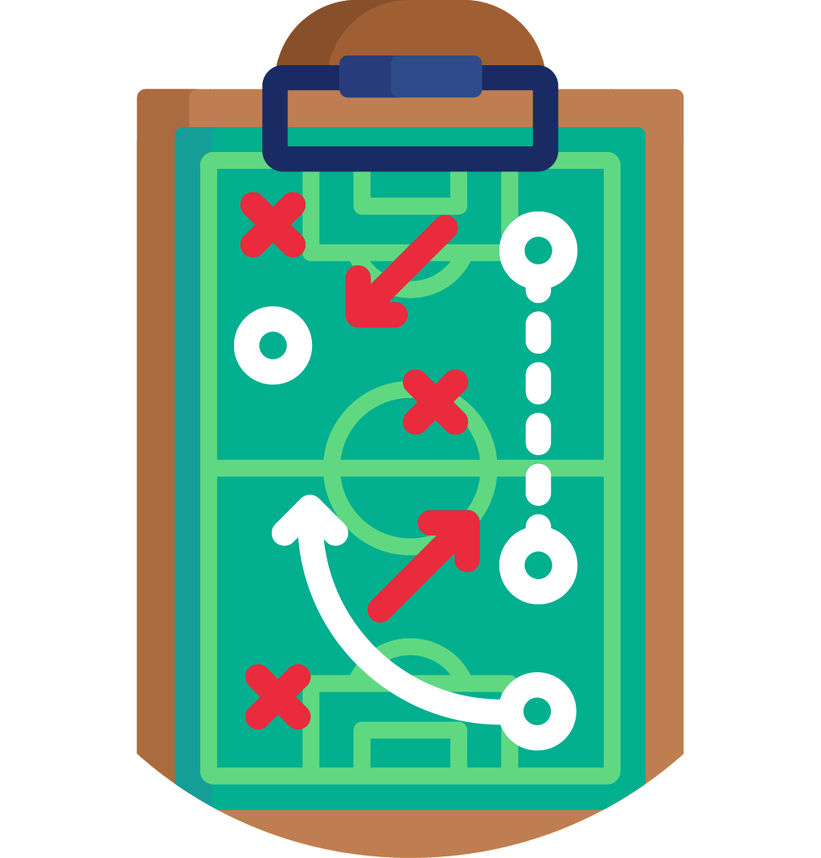
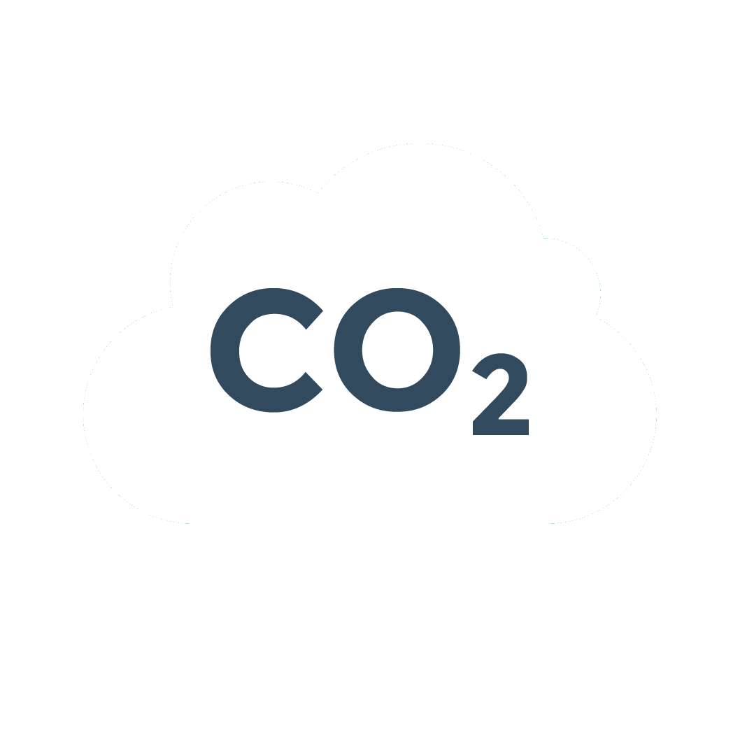
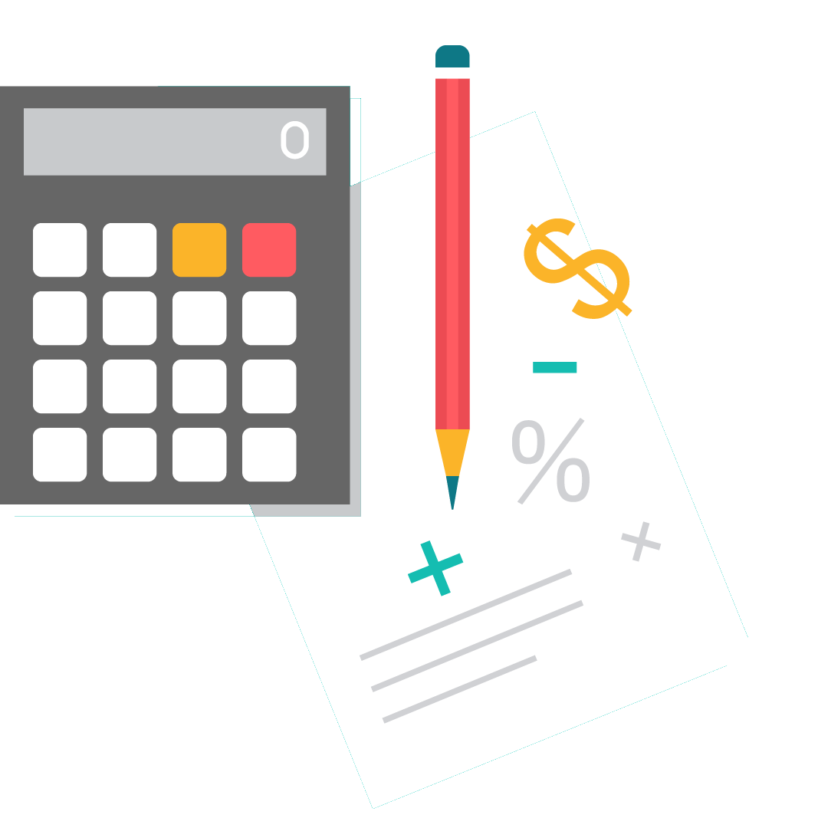

PROJET CARBONE CAMPUS
APPRENDRE À COMPTER LE CO₂ ET PASSER À L’ACTION
Notes:
Cette présentation est à mise à disposition selon les termes de la licence Creative Commons Attribution 4.0 Internationale.
Version du : 05/12/2020
Dernière MAJ :
Facteur d’émission élec (cohérence avec tableur)
Commentaires des planches (exercice de l’axe amortissement 5 ans, 3 ans, etc.)
Animation des quizz

Slide 2
Les associations à ABC et Avenir Climatique
L’Association Bilan Carbone favorise la transition énergie-climat des organisations à l’échelle nationale et internationale. Ses missions sont :
Supporter la méthodologie Bilan Carbone ® en France et à l’international
Mettre à disposition des organisations les solutions adéquates pour réussir leur transition énergie-climat
Donner accès à un maximum d’actualités et sensibiliser sur les enjeux carbone
Agir au niveau international
L’association Avenir Climatique : Faire des enjeux énergie / climat une priorité nationale en sensibilisant et formant les citoyen.ne.s à ces thématiques.
Formations aux enjeux énergie/climat et à la comptabilité carbone :
→ Enseignement supérieur : Carbone Campus
→ Enseignement primaire et secondaire: Educlimat, Projet Etablissement bas carbone
→ Pour tout le monde : l’ACademy, MOOC, …
Évènements : Causeries, Université d’été Décontractée, Conférences…
2
Notes:
Passez rapidement sans lire le détail, objectif est de mentionner les deux associations.

Slide 3





Ce qu’il faut retenir
Le changement climatique et la raréfaction des énergies fossiles nous obligent à abandonner les énergies fossiles en 30 ans.
Démographie et niveau de vie sont 2 paramètres importants du problème qui sont souvent tabous !
Le Bilan Carbone® est une méthode pour compter les émissions de gaz à effet de serre et construire un plan d’action pour les réduire.
Le Bilan Carbone® est une démarche professionnelle qui nécessite une formation.
Un Campus est un terrain de jeu idéal pour mettre en œuvre un Bilan GES !
3

Slide 4


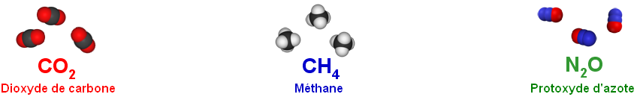
Les bases de la comptabilité carbone
4

Slide 5





Gaz à effet de serre : qui fait quoi ?
Il faut une unité commune avant de pouvoir compter
Méthane, CH₄
Décomposition / combustion sans oxygène de composés organiques (bovins, rizières, décharges, brûlis, …)
18 %
Protoxyde d’azote, oxyde nitreux, N₂O
Engrais azotés, industrie chimique
4 %
CO₂
Autres sources
2 %
Gaz fluorés divers
Réfrigérants, procédés industriels divers
2 %
Dioxyde de carbone, gaz carbonique, CO₂
Combustion d’énergie fossile
55 %
CO₂
Déboisement et décomposition Procédés industriels
19 %
Total des émissions (2019):
59 GtCO2e
5
Source : IPCC AR6
Notes:
Source 2013 car dernier rapport du GIEC avant celui de aout 2021 (délais trop court pour mise à jour de la présentation)
Mais d’après le site Transition Ecologique du gouvernement (cf partie 2 de https://www.statistiques.developpement-durable.gouv.fr/sites/default/files/2020-12/datalab_81_chiffres_cles_du_climat_edition_2021.pdf):
« Les émissions de GES liées aux activités humaines (incluant l’UTCATF) représentent l’équivalent de 55,3 milliards de tonnes de CO2 (Gt CO2 éq) en 2018. Le CO2 lui-même représente les trois quarts de ces émissions, contre un quart pour les autres GES. En 2018, ces émissions mondiales de CO2 ont augmenté de 1,9 %. Elles ont progressé de plus de 65 % entre 1990 et 2018, avec des évolutions contrastées selon les pays. La Chine représente 30 % de ces émissions, les États-Unis 14 % et l’Union européenne 8 %. En moyenne mondiale, les émissions ramenées à la population sont de 5,0 tonnes de CO2 par an et par habitant, soit 16 % de plus qu’en 1990. »
Dans la slide, le diagramme circulaire présente la décomposition de l’effet de serre additionnel dû aux GES émis par l’Homme chaque année. Profite des animations pour les faire deviner à la salle.
1ère animation : CO₂ issues de combustibles fossiles (= pétrole, charbon et gaz), de la déforestation ainsi que d’autres sources (industries dont les réactions chimiques libèrent du CO₂, telles qu’aciéries, cimenteries par exemple).
2ème animation : le méthane se forme dès qu’une matière organique se décompose dans un milieu avec peu d’oxygène : fermentation dans les estomacs des ruminants, rizières, décharges, brûlis, …
3ème animation : N₂O, protoxyde d’azote, oxyde nitreux ou encore gaz hilarant qui pour le coup l’est beaucoup moins. Il provient des engrais et de l’industrie chimique.
4ème animation : gaz fluorés tels que les CFC (chlorofluorocarbures), HFC (hydrofluorocarbures), le SF6 (hexafluore de soufre), etc… Si les 3 précédents gaz ont des sources naturelles et sont progressivement éliminés par l’environnement, ceux-ci sont 100% synthétiques et quasi-indestructibles. Il ne faut donc surtout pas les négliger.
Le CO₂ représente environ 3/4 de l’effet de serre additionnel dû aux GES émis par l’Homme ces dernières années. Ce sera donc notre « dollar », notre unité de référence. Nous rapporterons toutes les autres émissions à des émissions équivalentes de CO₂.

Slide 6
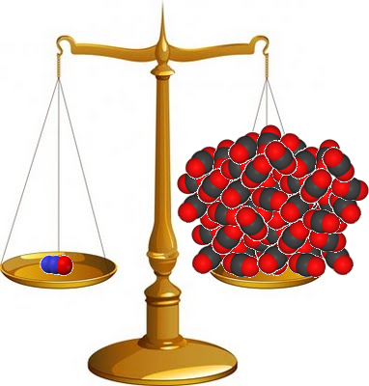
Une unité de mesure commune, l’équivalent CO2
On compare à la quantité de CO₂ qui engendre le même réchauffement sur 100 ans
1 kg CO₂ = 1 kg CO2e
1 kg CH₄ = 28 kg CO2e
1 kg N₂O = 265 kg CO2e
6
Notes:
6
Des études scientifiques ont permis de déterminer pour chaque kg d’un GES émis dans l’atmosphère la masse équivalente de CO₂ qui provoquerait le même réchauffement sur une durée de 100 ans.
Il existe donc un facteur de conversion pour chaque GES, appelé Pouvoir de Réchauffement Global (PRG), et qui permet de tout rapporter au CO₂, de la même manière qu’il existe un facteur de conversion pour chaque monnaie, appelé taux de change, qui permet de tout rapporter au dollar. A la différence du taux de change de chaque monnaie cependant, le PRG de chaque gaz ne varie pas dans le temps.
Par définition, chaque kg de CO₂ est équivalent à 1 kg de CO₂ (sous-entendu d’un point de vue du réchauffement sur une durée de 100 ans). Si on prend le méthane (CH₄), on s’aperçoit en revanche que chaque kg émis est équivalent à émettre 28 kg de CO₂. De même, chaque kg de protoxyde d’azote (N₂O) émis est équivalent à émettre 265 kg de CO₂.
Source: 5eme rapport du GIEC http://www.ipcc.ch/report/ar5/wg1/
6

Slide 7
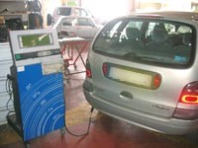

Comment quantifier les émissions de GES ?
Mesure directe
Très précis mais contraignant
Souvent impossible car les émissions ont lieu hors site (ex : électricité) et/ou sont passées (ex : fabrication)
Estimation par un facteur d’émission
Le facteur d’émission est le résultat d’une étude et représente la quantité moyenne de GES émis par une unité de référence
Moins précis mais suffisant pour nos besoins
Mesure directe de gaz polluants au contrôle technique
7
Notes:
Si des appareils existent pour mesurer les quantités de gaz émis (comme pendant le contrôle pollution du contrôle technique automobile), ils ne sont pas utilisables sur le campus. Rien que pour les voitures, il faudrait être en permanence branché sur tous les pots d’échappement de celles qui roulent ! De plus, la plupart des émissions ont lieu en dehors du campus (transports, production d’électricité, traitement des déchets, etc.) ou sont passées (construction des bâtiments, production des consommables et matériaux, fabrication des objets, etc.) et il n’est pas réaliste d’aller les mesurer.
Si on ne peut pas mesurer, on peut en revanche faire une estimation basée sur une étude statistique. Par exemple, une organisation fait une étude sur la moyenne des émissions des voitures par km parcouru. Ce résultat constitue un Facteur d’Emission (FE). Si on sait combien de km une voiture roule, on peut alors estimer ses émissions en « piquant ce résultat » (illustration du voleur). La plupart des FE sont consignés par l’ADEME dans la Base Carbone®.
Différents FE peuvent exister pour une même source. Par exemple, pour un trajet en voiture, on trouvera différents FE selon que la voiture est essence ou diesel, roule en ville ou à la campagne, etc. Mais il devient vite laborieux de définir un FE pour tous les paramètres influents (modèle de voiture, style de conduite, dénivelé du trajet, etc). Cependant, le fait de compter les émissions sur un parc automobile va nous rapprocher du cas statistique de l’étude initiale et annuler en moyenne ces disparités, d’où un gain en précision.
Cette méthode reste néanmoins moins précise que la mesure directe mais est largement suffisante pour les besoins et objectifs du Projet Carbone Campus, notamment hiérarchiser les différentes sources d’émissions et aider à la construction du plan d’actions.
Les facteurs d’émissions sont calculés dans le cadre d’études scientifiques.

Slide 8

L’incertitude d’un facteur d’émission
Chaque facteur d’émission est construit sur la base de moyennes.
Il existe donc une incertitude associée à chaque facteur.
De même, la donnée collectée est soumise à une incertitude.
Un Bilan Carbone® manipule des ordres de grandeur. Ce qui compte ce n’est pas le résultat exact mais savoir où et comment agir !
8

Slide 9
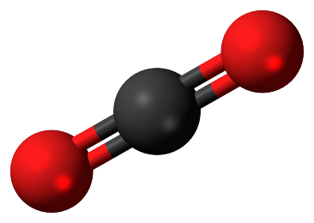
Ce qu’il faut retenir
Il y a beaucoup de gaz à effet de serre et tous ont des effets différents. Il faut une unité commune : le kgCO2e !
Impossible de mesurer directement toutes les émissions de gaz à effet de serre. On utilise des facteurs d’émissions associés à des valeurs moyennes et à des incertitudes.
Ce qui compte ce n'est pas le résultat exact mais l'ordre de grandeur qui va nous permettre d'agir !
Pour obtenir les émissions de gaz à effet de serre d’un poste, il faut multiplier une donnée issue de la collecte par le bon facteur d’émission qui lui correspond !
9

Slide 10
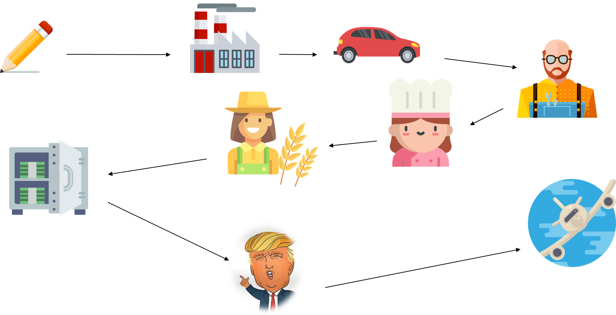
Fixer son périmètre
10

Slide 11
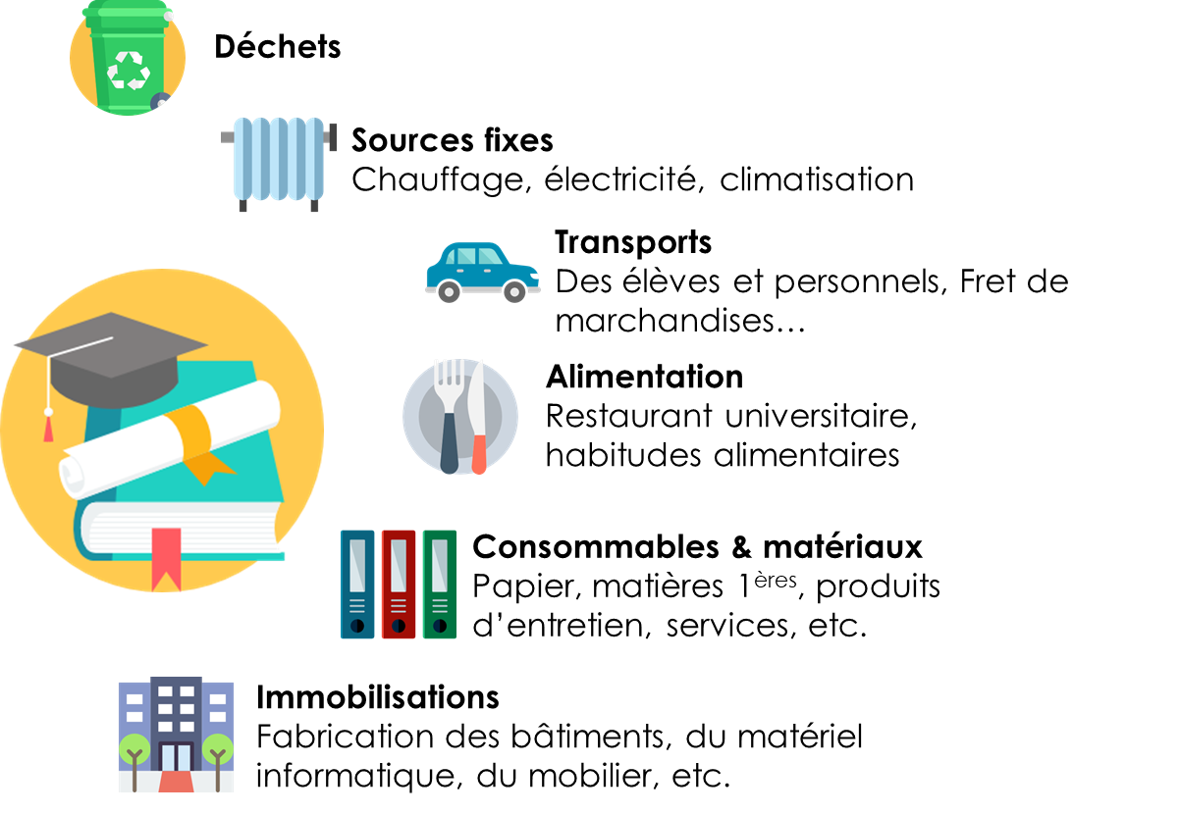

Comment lister les émissions potentielles ? Quelques pistes
Bien définir l’activité que l’on souhaite évaluer
Toute activité ayant lieu sur le campus ?
La vie étudiante sur le campus, restauration et logement compris ?
Les émissions liées à la formation, stages compris ?
Recherche scientifique sur le campus ?
Loisirs sur le campus ?
Tracer la frontière physique de votre campus et lister tout ce qui :
la traverse (voitures, livraisons, électricité, internet, égouts, déchets, …)
se passe en dehors (restauration, résidences, voyages, évènements, loisirs, …)
se passe à l’intérieur (chauffage des locaux et de l’eau, coupe d’arbres, restauration, travaux, …)
Consigner toutes les hypothèses de calculs dans un rapport pour s’en souvenir et pouvoir y revenir !
11
Notes:
Au delà de certaines émissions auxquelles on ne saurait se soustraire, la définition du périmètre est arbitraire. Plus on compte large, plus on se donne de capacité d’action… mais plus cela demande de temps. Tout dépend donc de vos objectifs et ambitions.
A la suite, quelques conseils pour tenter de lister de manière exhaustive toutes les sources d’émissions potentielles avant de faire la sélection. Le fait de retenir ou non telle ou telle source devra être argumenté et consigné dans le rapport accompagnant obligatoirement le Bilan Carbone® Campus.

Slide 12








Les SCOPES
Pour les Bilans GES réglementaires, on ne peut pas choisir son périmètre n’importe comment !
Scope 1 : les émissions directes
Combustion d’énergie fossile (pétrole, charbon, gaz)
Procédés industriels ou agricoles produisant directement des GES (méthane, protoxyde d’azote…)
BEGES légal
Scope 2 : les émissions indirectes liées à l’énergie
Consommation d’électricité, réseaux de chaleur ou de froid
Scope 3 : Tout le reste (≈ 80% des émissions)!
Utilisation du produit, transport, gestion des déchets…
12
Notes:
BEGES = bilan des émissions de gaz à effet de serre

Slide 13



Ce qu’il faut retenir
Un Bilan Carbone® ne mesure pas les émissions dont on est responsable. On ne cherche pas de coupable. On cherche à déterminer là où on peut agir le plus efficacement !
Faire un Bilan Carbone®, ça commence par fixer un périmètre. Des choix à faire, et pas de règle absolue, tant que c’est argumenté ! Pensez à bien noter vos justifications quelque part !
3 règles d’or : Compter au prorata, chercher ses dépendances et ses leviers d’actions et procéder de manière itérative !
La question du périmètre est fondamentale, et doit être largement détaillée dans la restitution de la démarche Bilan Carbone. C’est pour ça qu’il faut un rapport détaillé !
13

Slide 14


Collecter les données
14

Slide 15
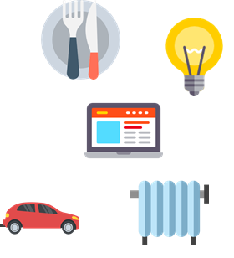

Avant de collecter et compter, que fait-on ?
Définition de la fonction étudiée
« Former un étudiant pendant tout un an tous programmes confondus »
Définition du périmètre
Toute activité ayant lieu sur le campus
Trajets domicile-travail (y compris week-end et vacances)
Restauration
Etc.
Choix d’une année de référence
Définition du périmètre
Toute activité ayant lieu sur le campus
Trajets domicile-travail (y compris week-end et vacances)
Restauration
Etc.
Choix d’une année de référence
Rappel : tous ces choix doivent être argumentés et consignés dans un rapport qui accompagne le tableur
15
Notes:
Identifie les facteurs d’émissions que tu vas utiliser avant de collecter les données. C’est la meilleure manière de déterminer la forme des données que tu dois collecter !
Une précision, pour un Bilan Carbone® Campus, on compte généralement les GES liés à l’activité pendant toute une année. Le résultat sera en tonnes d’équivalent carbone par an.

Slide 16



Ce qu’il faut retenir
Avant de partir à la collecte des données, il faut lister toutes les informations dont vous aurez besoin. C’est l’occasion de construire votre matrice de collecte.
Quand il n’est pas possible de collecter toutes les données, vous pouvez procéder par échantillonnage et extrapoler !
Plusieurs personnes ressources peuvent vous aider car elles possèdent des informations utiles pour vos calculs. Pensez à les solliciter de manière efficiente.
Cette phase de collecte de données est l’occasion rêvée pour sensibiliser autour de la démarche, profitez-en !
16
Notes:
Matrice de collecte = Il s’agit d’un tableur (Excel, Open-office…) qui va te permettre de consigner toutes les données à collecter et leurs valeurs. Ce tableur est à préparer avant d’aller collecter les données sur le terrain. Cela te permettra de ne rien oublier et d’être beaucoup plus efficace !
Exemple de personnes ressources : les services techniques du campus.

Slide 17

Calculer des émissions de GES
17

Slide 18
Maintenant qu’on a toutes les données, on va pouvoir calculer !
Rappel : Le Bilan Carbone® est un processus itératif
1ère itération : ordre de grandeur en 1 calcul et 10 secondes
Emissions du campus ≈ nombre de personnes x FE d’une personne
500 personnes x 9 tCO2eq/pers./an x 200 j / 365 j ≈ 2460 tCO2eq/an
Ce premier calcul donne un ordre de grandeur pour un campus qui accueille 500 personnes. Il ne donne pas d’information sur les priorités d’actions à mener !
Il vous permettra d’évaluer si les calculs finaux ne sont pas farfelus !
18
Notes:
Les itérations sont très importantes car elles permettent de se familiariser avec les ordres de grandeurs de la comptabilité carbone. Si je dis qu’une baguette de pain coûte 10 euros, ça semble tout de suite cher, alors que si je dis qu’elle coûte en émissions de GES 0,3 kg éq-C, ça ne semblera pas 10 fois trop (alors que ça l’est tout autant). Sans itérations préalables et plusieurs calculs, on a vite fait de mettre un 0 en trop ou en moins à une facture de gaz, un nombre total de kilomètres ou une surface, et fausser ainsi complètement l’évaluation. Il faut prendre du recul.
Laisse donc le temps aux élèves de trouver comment construire la 1ère itération, en les mettant éventuellement sur la piste avec l’objectif de réduction des émissions de GES pour la France (facteur 4, de 2 000 à 500 kg éq-C/an/ha) et le fait qu’il ne passe que pas toute l’année sur le campus (seulement 200 jours).

Slide 19


Quelques astuces supplémentaires
De par le périmètre très large retenu, deux Bilan GES ne sont pas faits pour être additionnés ! En effet, il y a des risques de double compte.
Toutes les « émissions négatives » et les possibles compensations doivent être comptées à part : elles ne font pas du tout partie du Bilan GES car elles n’amènent pas d’actions de réduction au sein du périmètre observé.
19

Slide 20


Ce qu’il faut retenir
Deux astuces pour ne jamais se tromper dans un calcul : vérifier les unités et comparer les ordres de grandeurs !
Un bilan GES est itératif : la précision augmente autant que nécessaire.
Chaque facteur d’émission s’applique à un contexte donné. Pour trouver des facteurs d’émissions :
https://base-empreinte.ademe.fr
Quand on hésite entre plusieurs facteurs d’émissions, on prend le plus élevé par défaut.
20

Slide 21
Présentation du tableur bilan carbone campus.
21

Slide 22
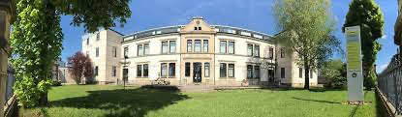

Vous êtes de courageux étudiants qui ont pris l’initiative de faire le Bilan Carbone Campus de l’IUT Hubert Curien, à Epinal, dans les Vosges.
Objectif : faire le bilan des émissions GES du campus sur l’année 2024 par secteur d’émission en vue de proposer un plan d’action à la Direction de l’Ecole.
22

Slide 23


Individuellement, vous avez 2h30 pour réaliser le bilan carbone :
→ Le tableur doit être complètement rempli puis déposé sur eCampus.
Vous pouvez vous aider de la base carbone de l’ADEME (https://base-empreinte.ademe.fr/) → Cela nécessite de créer un compte
Les données d’activité sont dans le document word “Données d’activités IUT”
Le tableur à utiliser et à remplir est “Tableur Bilan Carbone”
23

Slide 24
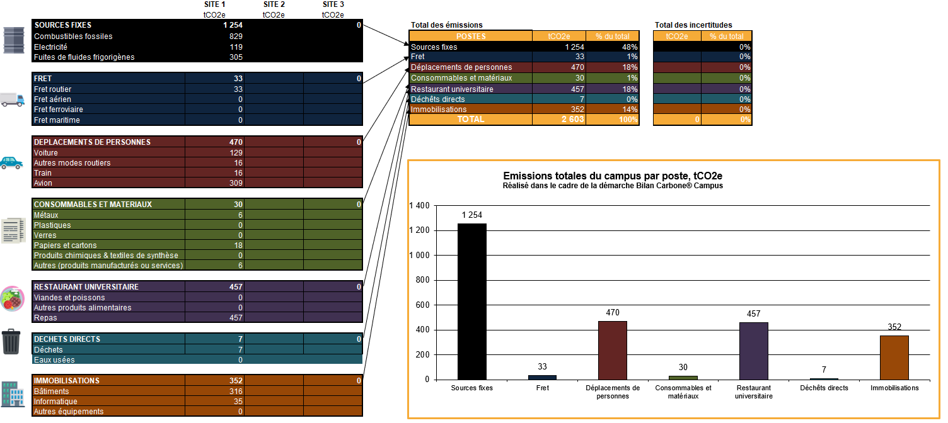
Voici le bilan effectué par l’Association Bilan Carbone
24

Slide 25


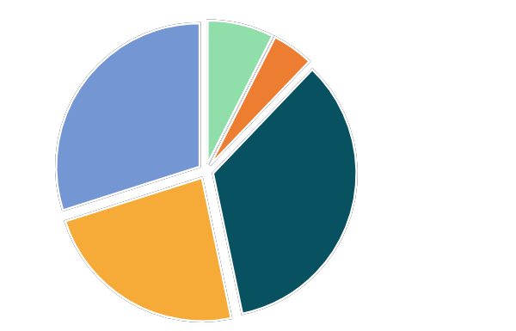




Analyse d’un bilan GES : et maintenant on fait quoi ?
Exemple de consos
Achats
9%
Déchets
7%
Immobilisations 5%
Sur quoi on agit en priorité ?
Quels sont les postes les plus émetteurs ?
Sur quels postes peut-on agir facilement ?
Alimentation 21%
Mobilité 23%
Consommation d’énergie 35%
25

Slide 26



Où agir ? Bien cibler les actions
Importance des Émissions de GES associées
À faire, mais dans un second temps !
Pourquoi attendre ? Go !
Facilité d’action
Inutile de perdre son temps ici
Pourquoi pas, mais ça ne doit pas masquer le reste
26

Slide 27


Evaluez l’impact de votre plan d’action carbone
A chacun des objectifs de votre plan d’action, vous pouvez associer un impact potentiel de réduction des émissions.
Exemple : 50% de repas végétariens à la cantine en 2020
Repas de midi ≈ nombre de repas x FE par repas
Avant : 500 repas moyens/j x 200 j/an x 2 kgCO2e/repas ≈ 200 tCO2e/an
Après : 250 repas végétariens/j x 200 j/an x 0,5 kgCO2e/repas + 250 repas moyens/j x 200j/an x 2 kgCO2e/repas ≈ 25 + 100 ≈ 125 tCO2e/an
Gain potentiel : 75 tCO2e/an
Vous pouvez ensuite suivre la mise en place de cette action sur le terrain et évaluer l’impact réel de votre action
27

Slide 28




Quelques ordres de grandeur
28

Slide 29

Quelques actions pour agir Transports
Neutralité carbone
Limiter les déplacements en avion au maximum
Privilégier le vélo pour les petits déplacements. (10 km = 30 min de vélo)
Faire du covoiturage pour les trajets réguliers/quotidiens ou les déplacements plus longs. Adopter une conduite souple et s’inscrire à des cours d'écoconduite.
Privilégier les transports en commun.
29
Sources : Facteurs d’émission ADEME, Calculs Avenir Climatique, valeurs moyennes en France sur 1 an
Notes:
Explications :
En parlant de petites actions au quotidien, Avenir Climatique et l’ADEME ont développé un outil qui s'appelle NosGestesClimat, qui te permettra de connaître ton empreinte carbone personnelle par an après avoir répondu à quelques questions et pourra t'orienter sur tes choix de mode de vie. C'est rapide, c'est simple, c'est gratuit, et c'est sur le site d'Avenir Climatique !
Ici on voit les différents ordres de grandeurs qui concerne la mobilité.
On voit de façon flagrante qu'un seul aller retour Paris/New York pendant l'année, dépasse déjà à lui seul la totalité du budget carbone alloué par personne et par an !
Avec 30 km par jour en voiture on est à la limite et on a plus grand-chose pour se nourrir, se loger… etc. On peut privilégier les transports en commun ou le vélo pour les déplacements en ville, et faire du covoiturage si un déplacement en voiture est vraiment nécessaire... L’éco-conduite permet aussi de réduire sa consommation de près de 30%.
Messages clés :
Dans nos choix quotidiens, nous avons déjà le pouvoir de réduire de manière importante notre empreinte carbone qui correspond à notre impact sur le climat.
Le chauffage du logement, l’alimentation et le transport sont les postes les plus émetteurs
Avenir Climatique a développé un outil pour évaluer son empreinte carbone personnelle.

Slide 30
Quelques actions pour agir Biens et services
Allonger la durée de vie du matériel (matériel de qualité, réparation…)
Privilégier du matériel d'occasion ou de seconde main (récupération, friperies…)
Limiter l’usage du streaming vidéo. Eviter la HD.
Changer pour une banque investissant plutôt vers des projets bas-carbone
30
Sources : Facteurs d’émission ADEME sauf Streaming (The Shift Project). Calculs Avenir Climatique, valeurs moyennes en France sur 1 an
Notes:
Explications :
Ici on voit les différents ordres de grandeurs qui concerne les biens et services.
Tu peux encore privilégier l'achat de biens d'occasion ou reconditionnés, ou choisir des produits dont la durée de vie est plus importante. Les usages numériques prennent de plus en plus de place dans nos vies mais ont un impact très important. Regarder un film à la TV c’est beaucoup moins émetteur que du streaming. Lire un livre pendant 1h émet 10 fois moins de CO2 que de regarder 1H de vidéo sur internet.
Les services publics sont également un poste important de nos émissions. Se soigner, s’éduquer, la défense, tout ça produit des émissions de gaz à effet de serre. C’est pourquoi les gestes individuels ne sont pas suffisants et que toute la société doit faire sa transition.

Slide 31
Quelques actions pour agir Alimentation
Limiter fortement la consommation de viande, notamment la viande rouge.
Préférer les fruits et légumes de saison et de production locale.
Privilégier l'eau du robinet
Adopter une démarche zéro déchets (courses en vrac...)
31
Sources : Facteurs d’émission ADEME, Calculs Avenir Climatique, valeurs moyennes en France sur 1 an
Notes:
Explications :
Ici on voit les différents ordres de grandeurs qui concerne l’alimentation.
Pour réduire son empreinte carbone, on peut par exemple commencer par privilégier les fruits et légumes de saison, au transport de fruits et légumes qui viennent de l'autre bout de la planète ou au chauffage des serres en hiver. Il s’agit aussi de réduire sa consommation de viande notamment la viande rouge qui est fortement émettrice de gaz à effet de serre.
Les démarches zéro déchet ne sont pas à négliger. Elles ont un intérêt d’un point de vue de préservation des ressources et de protection des éco-systèmes mais cela n’a que peu d’impact sur le climat. C’est l’occasion de mettre en avant que lorsqu’on est focalisé sur un seul problème (le climat), on peut rapidement en oublier d’autres qui sont également importants. Quand on compte du carbone, on ne s’intéresse qu’au climat.

Slide 32




Quelques actions pour agir Habitat
Chauffage 80 m2
Construction amortie sur 20 ans
Privilégier un habitat léger ou un logement vacant à réhabiliter. Limiter la surface à construire
Effectuer des travaux de rénovation thermique en visant l'objectif BBC rénovation.
Privilégier un chauffage bas carbone (bois, pompes à chaleur...).
Limiter la température de chauffage. Limiter la surface de chauffe par personne.
32
Sources : Facteurs d’émission ADEME, Calculs Avenir Climatique, valeurs moyennes en France sur 1 an
Notes:
Explications :
Ici on voit les différents ordres de grandeurs qui concernent le logement.
Coté logement, la clé c’est de rénover le bâtiment pour moins consommer d’énergie. De changer sa chaudière fioul et gaz par une alternative bas carbone comme le bois ou la pompe à chaleur et d’être sobre dans son usage du chauffage (baisse de la température, réduction de la surface à chauffer…).
La construction de logement coute cher en gaz à effet de serre car elle sollicite beaucoup de matières premières et d’énergie. Pourtant, il y a beaucoup de logements vacants. La mode des pavillons individuels est difficilement compatible avec une limitation du réchauffement climatique. D’autres solutions comme l’habitat léger permette de vivre très confortablement sans bétonner des terres agricoles ou des espaces naturels.
Les petits éco-gestes (comme éteindre la lumière ou la multiprise) sont déjà une bonne base pour s'éduquer et commencer à changer ses habitudes au quotidien, mais n'ont que très peu d'impact en matière d'émission de GES.
Pour aller plus loin :
Le bilan carbone ne s’intéresse qu’à un seul indicateur : l’impact de nos activités sur le climat. Cependant, il est bon de garder en tête que le problème est plus large que cela. Par exemple, se chauffer à l’electricité est assez propre d’un point de vu carbone mais cela revient beaucoup plus cher économiquement pour un ménage. En France 5 millions de ménages sont en situation de précarité énergétique en partie à cause de chauffages électriques et d’un logement mal isolé.
Voir : https://www.ademe.fr/expertises/batiment/quoi-parle-t/precarite-energetique

Slide 33
Réfléchissez maintenant à des mesures à mettre en place pour réduire les émissions carbone du campus. Trouvez des arguments en faveur de la mise en place de ces actions et réfléchissez aux contre-arguments que la Direction de l’Ecole pourrait vous opposer.
Gardez en tête que la Direction de l’Ecole est sensible aux enjeux climatiques mais se doit de prendre des mesures acceptables par toutes les parties prenantes de l’Ecole (professeurs, personnels, étudiants…).
Précisez bien la priorité, l’impact court-terme/long-terme et les moyens nécessaires au plan d’action, l’Ecole ayant des moyens limités.
Mesures à mettre en place et si possible, estimation de leur impact | Vos arguments | Contre-arguments possibles de la Direction
33
Sources : Facteurs d’émission ADEME, Calculs Avenir Climatique, valeurs moyennes en France sur 1 an
Notes:
Explications :
Ici on voit les différents ordres de grandeurs qui concernent le logement.
Coté logement, la clé c’est de rénover le bâtiment pour moins consommer d’énergie. De changer sa chaudière fioul et gaz par une alternative bas carbone comme le bois ou la pompe à chaleur et d’être sobre dans son usage du chauffage (baisse de la température, réduction de la surface à chauffer…).
La construction de logement coute cher en gaz à effet de serre car elle sollicite beaucoup de matières premières et d’énergie. Pourtant, il y a beaucoup de logements vacants. La mode des pavillons individuels est difficilement compatible avec une limitation du réchauffement climatique. D’autres solutions comme l’habitat léger permette de vivre très confortablement sans bétonner des terres agricoles ou des espaces naturels.
Les petits éco-gestes (comme éteindre la lumière ou la multiprise) sont déjà une bonne base pour s'éduquer et commencer à changer ses habitudes au quotidien, mais n'ont que très peu d'impact en matière d'émission de GES.
Pour aller plus loin :
Le bilan carbone ne s’intéresse qu’à un seul indicateur : l’impact de nos activités sur le climat. Cependant, il est bon de garder en tête que le problème est plus large que cela. Par exemple, se chauffer à l’electricité est assez propre d’un point de vu carbone mais cela revient beaucoup plus cher économiquement pour un ménage. En France 5 millions de ménages sont en situation de précarité énergétique en partie à cause de chauffages électriques et d’un logement mal isolé.
Voir : https://www.ademe.fr/expertises/batiment/quoi-parle-t/precarite-energetique

Slide 34

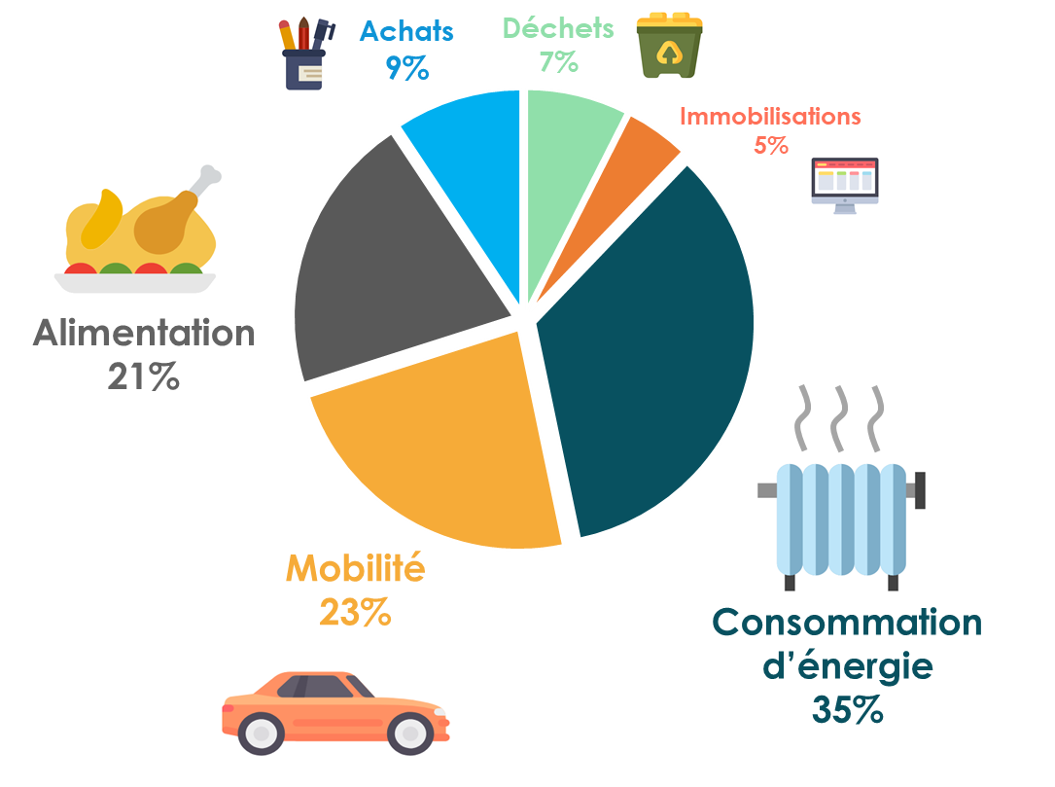




Ce qu’il faut retenir
Pour prioriser votre action, analysez les résultats de votre Bilan Carbone® et lancez des actions sur les postes qui sont les plus importants en termes d’émissions de gaz à effet de serre !
Pour être acceptés par tous, les changements doivent venir directement des usagers. Votre rôle est plutôt d’animer la construction du plan d’action et de donner les outils d’analyse pour prioriser l’action !
Pour éliminer le problème à la source, il faut suivre une démarche ERC : Eviter, Réduire, Compenser. Et dans cet ordre !
A chaque contexte correspond un niveau de technologie approprié.
Être acteur du changement, c’est accepter le temps long et les compromis !
34

Slide 35




Ce qu’il faut retenir
Réduire les émissions de gaz à effet de serre peut avoir beaucoup de co-bénéfices en termes de qualité de vie !
En revanche, le carbone ne peut pas être l’unique critère de décision ! Une approche multicritère est indispensable pour voir plus loin qu’uniquement les émissions de gaz à effet de serre !
L’idéal est de privilégier les solutions qui apparaissent gagnantes par rapport à plusieurs indicateurs. Et de limiter les impacts négatifs.
Conclusion : Entrainer son esprit critique est indispensable !
35

